Slide 1


Unidad Académica Profesional Nezahualcóyotl
Licenciatura en Comercio Internacional
Unidad de Aprendizaje
Acuerdos, Tratados y Zonas Comerciales-2015.
Dr. Rafael A. Durán Gómez
Profesor Tiempo Completo
Material didáctico
Solo visión proyectables Octubre 2015

Slide 2
Temario
. CONCEPTOS Y GENERALIDADES PARA LA GENERACIÓN DE ACUERDOS Y TRATADOS
1.1 Definiciones y diferencias entre Acuerdos, Tratados y Zonas Comerciales
1.2 Antecedentes de los Tratados; Del Congreso de Viena a la creación de la ONU.
1.3 Clasificación de los tratados; Convención de Viena 1969.
1.4 Derecho interno e internacional; Teorías Monistas y Dualistas.
1.5 Principios generales que rigen a los tratados internacionales
1.6 Principios generales del Derecho.
2. LA OMC Y LOS TRATADOS DE LIBRE COMERCIO
2.1 Antecedente del GATT; Organización Internacional del Comercio
2.2 Los tratados comerciales en el marco regulatorio de la OMC
2.3 Solución de controversias en la OMC
2.4 El arbitraje comercial internacional; prácticas desleales al comercio internacional.
2.5 Estudios de casos
3. LA INTEGRACION ECONOMICA A TRAVES DE LA CONCERTACION DE TRATADOS DE LIBRE COMERCIO
3.1 Tratados de integración económica: ALADI, APEC, ASEAN, MERCOSUR y la Unión Europea.
3.2 Antecedentes y Marco jurídico
3.3 Problemáticas actuales
3.4 Resolución de controversias
3.5 Estudios de caso
3.6 Modelo (simulacro) de negociación
4. MEXICO ANTE LA CONCERTACION DE TRATADOS Y ZONAS COMERCIALES
4.1 La jerarquización de los tratados en México.
4.2 Los acuerdos y tratados comerciales firmados por México.
4.3 El TLCAN; controversias suscitadas en operaciones de comercio exterior.
4.4 Estudio de Caso
4.5 Acuerdos Multilaterales de México.
4.6 El comercio internacional en los Acuerdos Multilaterales

Slide 3
Definiciones y diferencias entre Acuerdos, Tratados y Zonas Comerciales
Acuerdos:
Puede ser entendido como un punto de encuentro entre las partes que toman lugar en el acto. Si bien normalmente el acuerdo se realiza entre personas, también puede llevarse a cabo entre entidades, instituciones, países o regiones que representan diversos intereses.
Tratados y Zonas Comerciales.
Es un acuerdo internacional celebrado por escrito entre Estados y regido por el derecho internacional, ya conste en un instrumento único o en dos o más instrumentos conexos y cualquiera que sea su denominación particular
Convención de Viena (1969)
NO EXISTE DIFERENCIA OFICIAL, MÁS SI EN LA PRÁCTICA
Acuerdo, Tratado, Convenio, Pacto, Arreglo , Convención, etc.
Diferencias entre Acuerdo y Tratados

Slide 4
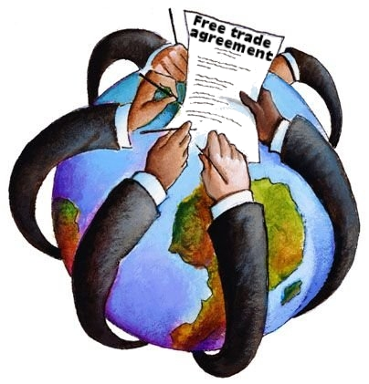
Tratado
Un acuerdo internacional celebrado por escrito entre Estados y regido por el derecho internacional, ya conste en un instrumento único o en dos o más instrumentos conexos y cualquiera que sea su denominación particular
1. CONCEPTOS Y GENERALIDADES PARA LA GENERACIÓN DE ACUERDOS Y TRATADOS
CONVENCIÓN DE VIENA SOBRE EL DERECHO DE LOS TRATADOS
1969, Art. 2

Slide 5
Características principales
Categorías
Bilaterales
Entre 2 sujetos de derecho internacional
Multilaterales
Más de 3 sujetos de derecho internacional
CLASIFICACIÓN POR MATERIA
POLÍTICOS
JURÍDICOS
ECONÓMICOS
CULTURALES
INTEGRACIÓN
LÍMITES
Por Escrito
Entre Estados
Regido por el Derecho Internacional
Instrumento único o más conexos
Cualquiera que sea su denominación

Slide 6
DENOMINACIÓN
Convención
Convenio
Tratado
Estatuto, Multilaterales
Protocolo, Bilaterales
Carta, Bilaterales y Multilaterales.
Acuerdo
Declaración, Bilaterales.
Protocolo
Complementario
(Bil o Mult)

Slide 7
FASES PARA LA NEGOCIACIÓN DE TRATADOS
Fase inicial
Negociación
Operaciones Técnico-diplomático
Definición del objetivo
Fase intermedia
Adopción del texto
Firma Ad referéndum
P. Poderes
Rúbrica
Fe de la veracidad del texto acordado
Autenticación
Redacción definitiva
Términos del Tratado
Formas de vinculación

Slide 8
Fase Final. Manifestación del consentimiento
Bilaterales
Canje de instrumentos
Multilaterales
a) Ratificación
b) Adhesión
c) Aceptación
Canje Notas
Ratificación
Posterior a la firma
Adhesión
Carencia de firma
Aceptación
Enmiendas

Slide 9
MARCO JURÍDICO NACIONAL PARA CELEBRACIÓN DE TRATADOS
ORDEN JURÍDICO NACIONAL
CONSTITUCIÓN
Ley Orgánica de la Administración Público Federal
Reglamento Interior SRE
Ley sobre la Celebración de Tratados
Ley Sobre la Aprobación de Tratados Internacionales en Materia Económica
76 (I)
Facultades Senado
89 (x)
Facultades Presidente
133
Ley Suprema de la Unión
Constitución Política de los Estados Unidos Mexicanos

Slide 10
PROCESO INTERNO DE CELEBRACIÓN DE TRATADOS
NEGOCIACIÓN
(Ejecutivo)
FIRMA
(Ejecutivo)
APROBACIÓN
(Senado)
RATIFICACIÓN
(Ejecutivo)
PROMULGACIÓN
(Ejecutivo)
NEGOCIACIÓN
DEPENDENCIAS
FIRMA
DEPENDENCIAS
APROBACIÓN
SRE
SRE
RATIFICACIÓN
SRE
PRESIDENCIA
PROMULGACIÓN
SRE
PRESIDENCIA
SEGOB
SRE
COFEMER
PRESIDENCIA
SEGOB
SENADO
PRESIDENCIA

Slide 11
EL GATT
El Acuerdo General de sobre Aranceles Aduaneros y Comercio surge en 1946 por 90 países.
Al principio se esperaba que fuera una institución que se encargara del comercio y la cooperación económica internacional.
“Instituciones de Bretton Woods”:el Banco Mundial y el Fondo Monetario Internacional.

Slide 12
ANTECEDENTES DEL GATT.
Más de 50 países se reunieron para las negociaciones de la creación de una Organización Internacional de Comercio (OIC).
Contaba con normas en materia de empleo, convenios sobre productos básicos, prácticas comerciales restrictivas, inversiones internacionales y servicios.
Conferencia de las Naciones Unidas sobre Comercio y Empleo celebrada en 1947 en La Habana, Cuba.

Slide 13
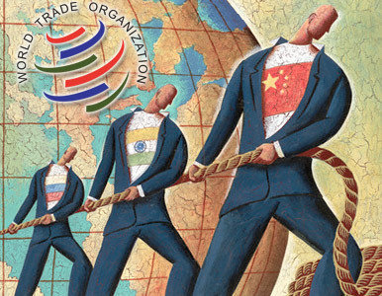
O.M.C.
Es una Organización para la apertura del comercio.
Un foro para que los gobiernos negocien acuerdos comerciales.
Un lugar en el que pueden resolver sus diferencias comerciales.
Un sistema de normas comerciales.
Es un lugar al que los gobiernos miembros acuden para tratar de resolver los problemas comerciales que tienen unos con otros.
Organización Mundial del Comercio

Slide 14

ANTECEDENTES DE LA OMC.
Administra los acuerdos comerciales de la OMC
Foro para negociaciones comerciales
Trata de resolver las diferencias comerciales
Supervisa las políticas comerciales nacionales
Asistencia técnica y cursos de formación para los países en desarrollo
Cooperación con otras organizaciones internacionales
Fue creado en la ronda de Uruguay, que fue la octava reunión para negociar que tenia el fin de negociar la política de aranceles y la liberalización de Mercados mundiales.
Inicio en 1986 y concluye en Marrakech el 15 de diciembre de 1993.
En la cual firmaron 117, países a favor de la creación de la OMC.
FUNCIONES

Slide 15
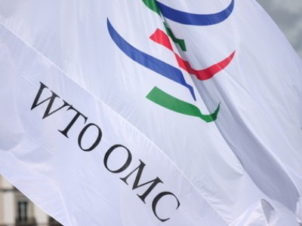
ACTIVIDADES DE LA OMC
Establecen procedimientos para la solución de diferencias sobre las mercancías, los servicios y la propiedad intelectual.
Los dictámenes de los expertos independientes designados especialmente para el caso se basan en la interpretación de los Acuerdos y de los compromisos contraídos por cada uno de los países.
La OMC obliga a los gobiernos a garantizar la transparencia de sus políticas comerciales, las leyes en vigor y las medidas adoptadas se apliquen debidamente, mediante un examen periódico.
.
Creación de capacidad comercial
Aplicación y vigilancia.
Creación de capacidad comercial
Mediante la ayuda de los países en desarrollo, la OMC proporciona a los países en vías desarrollo a crear la capacidad técnica y la infraestructura que necesitan para aumentar su comercio.
Solución de diferencias

Slide 16
OMC
Estructura Orgánica
Es el marco institucional del comercio mundial.
Integrado por 160 miembros.
Conferencia Ministerial
Habitualmente se reúnen cada 2 años.
Están representados todos los Miembros de la Organización, países y uniones aduaneras.
Consejo General
Órgano decisorio de mas alto nivel de la OMC, con sede en Ginebra.
Consejo del Comercio de Mercancías
Consejo del Comercio de Servicios
Puede adoptar decisiones en el ámbito de cualquiera de los Acuerdos Comerciales resultantes de la Ronda de Uruguay.
Se reúne para desempeñar las funciones de la OMC.
Compuesto por representantes de todos los miembros con facultad de actuar en representación de la Conferencia Ministerial.
  Tiene 10 comités que ocupan los sig. Temas:
  agricultura, acceso a los mercados de mercancías.
  Medidas sanitarias y fitosanitarias.
  Antidumping.
  Normas de origen
  Inversión, etc.
  Funciona bajo la orientación del Consejo Gral. Y se encarga de supervisar el funcionamiento del Acuerdo General sobre el Comercio de Servicios (GATS).

Slide 17

EL ARBITRAJE COMERCIAL INTERNACIONAL; PRÁCTICAS DESLEALES AL COMERCIO INTERNACIONAL.
Normas de la OMC( anti-dumping, subsidios e impuestos compensatorios)
Entendimiento sobre la solución de diferencias y comercio y medio ambiente.
En la conferencia de Cancún, en el 2003 .
Deuda externa y finanzas.
Comercio y transferencia de tecnología.

Slide 18
Jerarquía de la OMC
Conferencia Ministerial
Habitualmente se reúnen cada 2 años.
Están representados todos los Miembros de la Organización, países y uniones aduaneras.
Consejo General
Órgano decisorio de mas alto nivel de la OMC, con sede en Ginebra.
Consejo del Comercio de Mercancías
Consejo del Comercio de Servicios
Puede adoptar decisiones en el ámbito de cualquiera de los Acuerdos Comerciales resultantes de la Ronda de Uruguay.
Se reúne para desempeñar las funciones de la OMC.
Compuesto por representantes de todos los miembros con facultad de actuar en representación de la Conferencia Ministerial.
Tiene 10 comités que ocupan los sig. Temas:
agricultura, acceso a los mercados de mercancías.
Medidas sanitarias y fitosanitarias.
Antidumping.
Normas de origen
Inversión, etc.
Funciona bajo la orientación del Consejo Gral. Y se encarga de supervisar el funcionamiento del Acuerdo General sobre el Comercio de Servicios (GATS).

Slide 19

Acuerdo sobre Textiles y el Vestido
El objetivo es lograr que el productor de los textiles y el vestido se integrara sobre la base de normas y disciplinas del reforzadas.
Se creo para ampliar y clarificar el Acuerdo sobre obstáculos Técnicos al Comercio concluido en la roda de Tokio.
Acuerdo sobre
Obstáculos técnicos
Se trata de conseguir que ni los reglamentos técnicos y normas ni los procedimientos de prueba y certificación creen obstáculos innecesarios al comercio.
Reconoce que los países tienen el derecho de establecer niveles que estimen apropiados. Por ejemplo. La vida de los animales, la protección del medio ambiente, etc.
Al comercio

Slide 20

Acuerdo sobre las Medidas en materia de Inversiones relacionadas con el Comercio
Se reconoce que algunas medidas en materia de inversiones pueden tener efectos de restricción y distorsión del comercio.
Ninguna parte contratante aplicara medidas en materia de inversiones relacionadas con el comercio que sean incompatibles con los artículos III (trato nacional) y XI (prohibición
El acurdo requiere la notificación obligatoria de todas las medidas en materia de inversiones relacionadas con el comercio no conforme y su eliminación en un plazo de dos años para países desarrollados, cinco en los países en desarrollo y siete en los países menos adelantados.
Acuerdo sobre el comercio de aeronaves civiles
Acuerdo sobre contratación pública
Acuerdos Comerciales Plurilaterales
Primer Tratado Bilateral
Vigente en México
Tratado Definitivo de Paz y Amistad entre la República Mexicana y S.M.C. la Reina Gobernadora de España, firmado en la ciudad de Madrid, España, el 28 de diciembre de 1836.
Entrada en vigor: 28 feb 1838

Slide 21

Ejemplo de Controversia.
Caso: embargo atunero México- Estados Unidos
País Reclamante: México.
País Demandado: Estados Unidos.
Terceros: Argentina, Australia, Brasil, Canadá, China, Ecuador, Guatemala, Japón, Nueva Zelanda, República de Corea.
Septiembre de 2011 el Grupo Especial emitió su informe en donde determinó que: México no ha violado los términos alegados por EUA respecto al etiquetado dolphin-safe.
2015 el fallo favorable a México ha sido ratificado; sin embargo, las restricciones en la práctica continúan.

Slide 22
3.- LA INTEGRACIÓN ECONOMICA A TRAVES DE LA CONCERTACION DE TRATADOS DE LIBRE COMERCIO
Es el mayor grupo latinoamericano de integración. Sus trece países miembros comprenden a:
Argentina, Bolivia, Brasil, Chile, Colombia, Cuba, Ecuador, México, Panamá, Paraguay, Perú, Uruguay y Venezuela, representando en conjunto 20 millones de kilómetros cuadrados y más de 510 millones de habitantes.
La ALADI propicia la creación de un área de preferencias económicas en la región, con el objetivo final de lograr un mercado común latinoamericano, mediante tres mecanismos:
- Una preferencia arancelaria regional que se aplica a productos originarios de los países miembros frente a los aranceles vigentes para terceros países.
- Acuerdos de alcance parcial, con la participación de dos o más países del área.
ALADI.

Slide 23
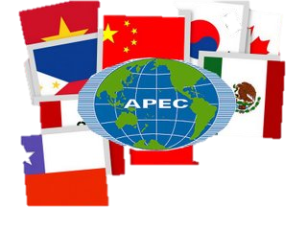
Foro de Cooperación Económica Asia-Pacifico (APEC).
Es un foro multilateral creado con el fin de consolidar el crecimiento y la prosperidad de los países del Pacífico, el cual trata temas relacionados con el intercambio comercial, coordinación económica y cooperación entre sus integrantes. Fue establecido en Canberra, Australia, en noviembre de 1989.
Miembros.
Australia (1989)
Brunei (1989)
Canadá (1989)
Indonesia (1989)
Japón (1989)
Corea del Sur (1989)
Malasia (1989)
Nueva Zelanda (1989)
Filipinas (1989)
Singapur Tailandia (1989)
Estados unidos (1989)
China Taipéi (1991)
Hong Kong China (1991)
China (1991)
México (1993)
Papa Nueva Guinea (1993)
Chile
Perú
Rusia
Vietnam

Slide 24

ASEAN
Los cinco países originales de la ASEAN (Indonesia, Malasia, Filipinas, Singapur y Tailandia)
Permiten que las importaciones procedentes de Corea las cuales disfrutan de arancel cero para todas las líneas arancelarias.
Régimen preferencial de comercio de bienes entre los 10 miembros de la ASEAN y Corea.
Las exportaciones de la ASEAN disfrutan de un mayor acceso a Corea y tienen libre acceso al mercado.
Elimina cualquier tipo de traba para los países que desean introducir sus mercancías, de igual manera de Corea a los demás países de la ASEAN
PAISES MIEMBROS
Indonesia (8 de agosto de 1967)
Malasia (8 de agosto de 1967)
Filipinas (8 de agosto de 1967)
Singapur (8 de agosto de 1967)
Tailandia (8 de agosto de 1967)
Brunéi (8 de enero de 1984)
Vietnam (28 de julio de 1995)
Laos (23 de julio de 1997)
Birmania (23 de julio de 1997)
Camboya (30 de abril de 1999)
OBJETIVOS
Acelerar el crecimiento económico.
Fomentar la paz y la estabilidad regionales.

Slide 25
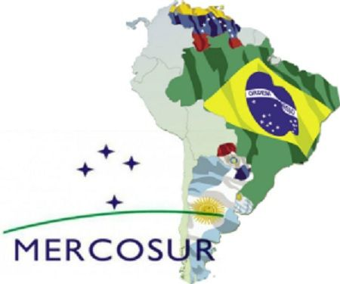
Mercosur, El Mercado Común del Sur.
Argentina
Brasil
Paraguay
Venezuela
Uruguay
I
N
El MERCOSUR tiene su sede situada en Montevideo.
Sus Antecedentes son:
El 30/11/ 1985 los presidentes de Argentina y Brasil, Raúl Alfonsín y José Sarney respectivamente, suscribieron la Declaración de Foz de Iguazú, «piedra basal del Mercosur».
El 29/07/1986 se firmó el Acta para la Integración Argentina-Brasileña.
El 6/04/1988 se firmó el Acta de Alvorada, mediante el cual Uruguay se suma al proceso de integración regional.
El 28/06/2012 se decretó la suspensión de Paraguay en la injerencia de las decisiones del Mercosur.
El 30 /07/ 2012 en Brasilia, se incorpora Venezuela.
TE
GR
AN
TE
S

Slide 26
TLECUE Tratado de Libre Comercio entre México y la Unión Europea.
beneficios y ventajas entre México y 28 países europeos.
Se constituyó oficialmente el 8 de diciembre de 1997 en Bruselas, Bélgica.
Entro en vigor en Julio del año 2000.
Objetivo principal de este Tratado de libre Comercio es establecer un marco legal que permite el desarrollo en el sector comercial ya sea en bienes o servicios.

Slide 27
4.-MEXICO ANTE LA CONCERTACION DE TRATADOS Y ZONAS COMERCIALES

Slide 28
La jerarquización de los tratados en México.
TLC´s
Constitución federal
Leyes nacionales
Los tratados internacionales se ubican jerárquicamente por encima de las leyes nacionales y en un segundo plano respecto de la constitución federal
Biblioteca jurídica virtual
http://www.juridicas.unam.mx/publica/rev/cconst/cont/3/cj/cj7.htm

Slide 29
Acuerdos y Tratados comerciales firmados por México
TLC´s
México
1998
  AAP 29 ECUADOR
  TLC NICARAGUA
2003-
  ACE 55 MERCOSUR-AUTOMOTRIZ
  ACE 53 BRASIL
1986-
  GATT
  AAP 14 PANAMA
1999
  TLC CHILE
2004
  TLC URUGUAY
1987-
  ACE 6 ARGENTINA
2000
  TLCUEM
  AAP 38 PARAGUAY
  TLC ISRAEL
2005
  AAE JAPÓN
1994-
  TLC EUA, CANADA
2006
  ACE MERCOSUR
2001
  TLC EFTA, ISLANDIA, LIECHTENSTEIN, NORUEGA Y SUIZA
  ACE 51 CUBA
  TLC TN, GUATEMALA, HONDURAS Y EL SALVADOR
1995-
  TLC G3 COLOMBIA
  TLC COSTA RICA
  ACE 66 BOLIVIA
  ENTRADA EN VIGOR DE LA OMC
2012
  TLC PERÚ
  TPP Trans Pacific Partnership
2014
  TLC PANAMÁ
TRATADOS DE LIBRE COMERCIO
ACUERDOS DE COMPLEMENTACIÓN ECONÓMICA (ACE) Y ACUERDOS DE ALCANCE PARCIAL (AAP)
PROMÉXICO
http://www.promexico.gob.mx/comercio/mexico-y-sus-tratados-de-libre-comercio-con-otros-paises.html

Slide 30

Tratado de Libre Comercio de América del Norte
10 de junio de 1990: Canadá, Estados Unidos y México acuerdan establecer un tratado de libre comercio
5 de febrero de 1991: Inician las negociaciones del TLCAN17 de diciembre de 1992:
Los líderes de Canadá, Estados Unidos y México firman el TLCAN Agosto de 1993: Se negocian acuerdos paralelos en materia laboral y del medio ambiente
Promover las condiciones para una competencia justa.
Incrementar las oportunidades de inversión
Establecer procedimientos eficaces para la aplicación del TLC y para la solución de controversias.
Proporcionar la protección adecuada a los derechos de propiedad
Fomentar la cooperación trilateral, regional y multilateral, entre otros.

Slide 31
El Comercio Internacional en los Acuerdos Multilaterales
Encargada de que el comercio entre países sea fluido, previsible y libre.
Dicta NOM´s para regir el comercio internacional justo
OMC
Vela por la legalidad de las transacciones internacionales
Promueve el libre transito de mercancías entre los países miembros
Es principal promotor de que los Acuerdos Multilaterales sean respetados

Slide 32
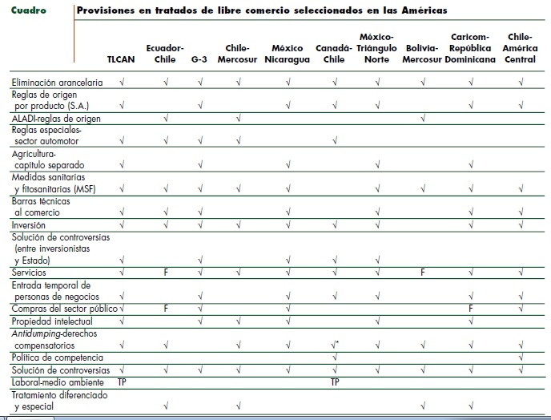

Slide 33
Bibliografía

